Slide 1
№30Жалпы білім беретін орта мектебінің 2011-2012 оқу жылына бастауыш сыныптар әдістемелік бірлестігінің жылдық жоспары

Slide 2
Бастауыш сыныптар
әдістемелік бірлестігінің тақырыбы:
Бастауыш сатыда оқу-тәрбие жұмысын ұйымдастыру арқылы оқу үрдісін әлеуметтендіру және ізгілендіру

Slide 3
Бастауыш сыныптар әдістемелік бірлестік
жұмысының мақсаты:
Бастауыш сыныптарда оқу-тәрбие үрдісін тиімді ұйымдастыру арқылы оқушылардың танымдық қабілеттерін арттыру,өзіндік ,еркіндік беріп,өздік дамуын қалыптастыра отырып,
жан-жақты дамыған тұлға ретінде қалыптастыру.

Slide 4
2011-2012 оқу жылының міндеттері
Әр мұғалім өз жұмысында және бүкіл техникалық тізбекте технологияның үздіксіз өзгерістеріне бейімделу.
Бастауыш сыныптарда инновациялық технологияларды сынау арқылы тиімділігін арттыру,мектеп жағдайын бейімделу.
Жан-жақты тәрбие негіздерін сіңіру.
Ана тілін қастерлеу, қадірлеу, мемлекеттік тіл дәрежесін жоғары көтеру.
Оқу,ойын,еңбек.қарым-қатынас сияқты әрекет түрлерін қажетті деңгейде меңгерту.
Салауатты өмір салтының берік негіздерін қалыптастыру.
Оқушы бойындағы шығармашылық қабілетін ашу.
4-5 сыныптар арасында өзара сабақтастық байланыс орнату.
Мектепалды жастағы балалардың танымдық белсенділігін арттыру.
Мемлекеттік аралық бақылауға дайындық жұмысын жүргізу.
12 жылдық білім беру тұжырымдамасын басшылыққа ала отыры баланың жас ерекшелігіне сәйкес өз әрекетін,мінез-құлқын қалыптастыратын дара тұлға ретінде дамыту.

Slide 5
№ 30 жалпы білім беретін орта мектебінің 2011-2012 оқу жылында бастауыш сыныптарына сабақ беретін мұғалімдер туралы мәлімет

Slide 6
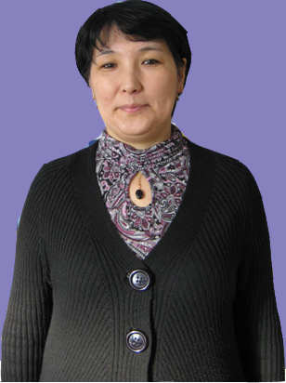
Досымханова М.М
Білімі:орта арнаулы
Санаты: ІІ
Еңбек жолы :15 жыл
Дәріс беретін сыныбы: 1 “А”сынып

Slide 7
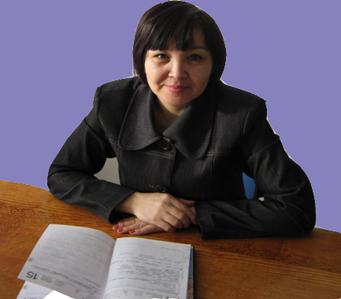
Миртемирова Г.Ш
Білімі:жоғары
Міндеті: директор
дың оқу жөніндегі
орынбасары
Санаты: ІІ
Еңбек жолы : 3 жыл
Дәріс беретін сыныбы:
4 “А” сынып

Slide 8
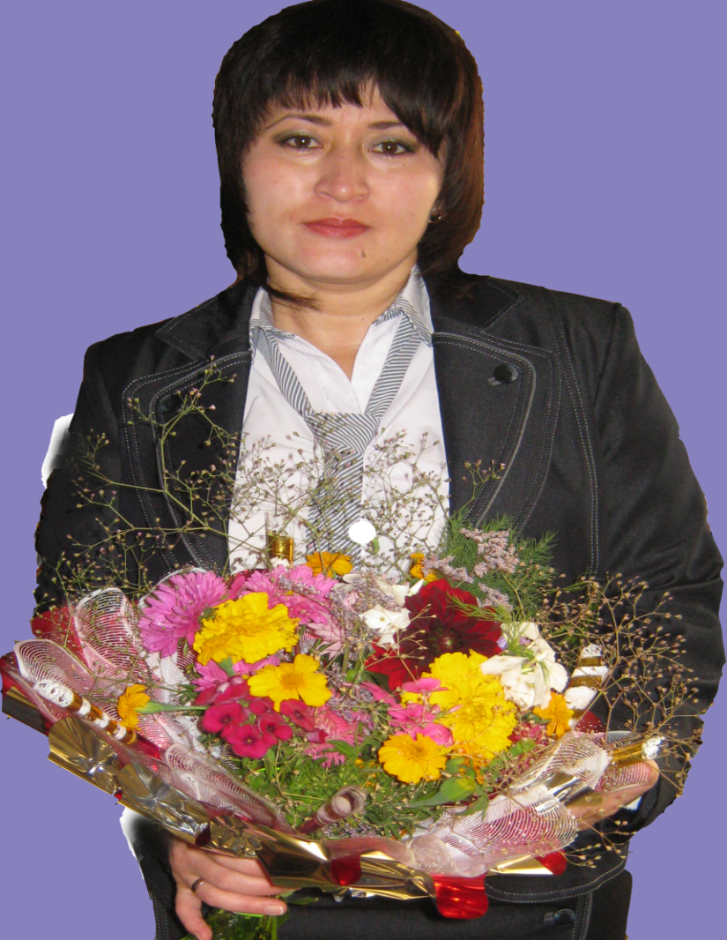
Кузембаева Л.Д
Білімі:жоғары
Міндеті:бастауыш
сыныптар бірлестік
жетекшісі
Санаты: І
Еңбек жолы : 12 жыл
Дәріс беретін сыныбы: 2“Ә” сынып

Slide 9
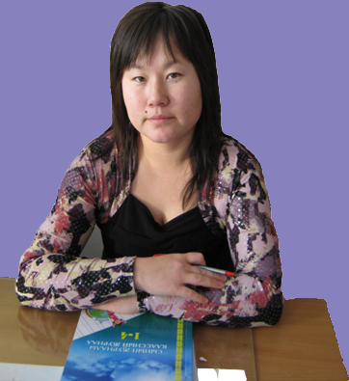
Мамурбаева А
Білімі:орта арнаулы
Еңбек жолы :1 жыл
Дәріс беретін сыныбы: 2 “А”сынып

Slide 10
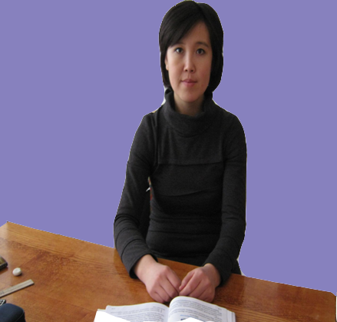
Базарова Ж.М
Білімі:жоғары
Еңбек жолы :2 жыл
Дәріс беретін сыныбы:
3 “А”сынып

Slide 11
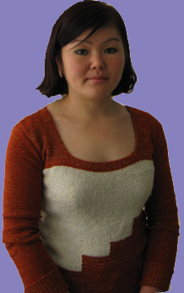
Мырзалиева Г.С
Білімі:жоғары
Еңбек жолы :2 жыл
Дәріс беретін сыныбы:
дайындық тобы

